Slide 1




RAPPORT THÉMATIQUE
Comment favoriser
le développement
des tout-petits avant
leur entrée à l’école ?
L’importance de la qualité, de la stabilité
et de la continuité des environnements

Slide 2
Le présent document présente le contenu des Faits saillants du rapport Comment favoriser le développement des tout-petits avant leur entrée à l'école ?, paru en octobre 2021.
Il est permis de consulter, de télécharger, d’imprimer et de communiquer à des fins purement informatives et non commerciales tout extrait de cette présentation PowerPoint pourvu qu’aucune modification n’y soit apportée et que la provenance soit indiquée par la mention
« Source : Observatoire des tout-petits ».
Pour prendre connaissance de toutes les références, consultez le rapport complet.
Note importante : Ce rapport ayant été publié en octobre 2021, certaines informations pourraient ne plus être à jour.
© Fondation Lucie et André Chagnon

Slide 3


Pourquoi parler
de la qualité,
de la stabilité
et de la continuité ?
© Fondation Lucie et André Chagnon
© Fondation Lucie et André Chagnon

Slide 4

Pour comprendre l’état de développement des enfants à la maternelle, il nous faut examiner ce qui a marqué leur vie, de la grossesse de leur mère jusqu’à leur entrée à l’école. En plus des considérations biologiques, ce sont les expériences précoces vécues par l’enfant de même que le soutien et la stimulation qu’il a reçus dans ses différents milieux de vie qui influencent son développement.
Mais quelles sont les expériences ou les conditions les plus déterminantes pour le développement de l'enfant ? Et surtout, comment permettre à chaque enfant de profiter de tout ce que l'école a à lui offrir ?
C’est en ayant en tête ces questions que notre équipe, accompagnée de plusieurs
experts, s’est penchée sur l’analyse croisée de deux enquêtes publiées par l’Institut de la statistique du Québec (l’Enquête québécoise sur le parcours préscolaire des enfants de maternelle 2017 (EQPPEM) et l’Enquête québécoise sur le développement des enfants à la maternelle 2017 (EQDEM). Ces travaux ont mis en lumière trois éléments clés qui jouent un rôle dans le développement de l’enfant : la qualité et la stabilité des milieux dans lesquels se développent les tout-petits, ainsi que la continuité entre ces milieux.
© Fondation Lucie et André Chagnon

Slide 5


L’influence des facteurs de protection et
des facteurs de risque
© Fondation Lucie et André Chagnon

Slide 6
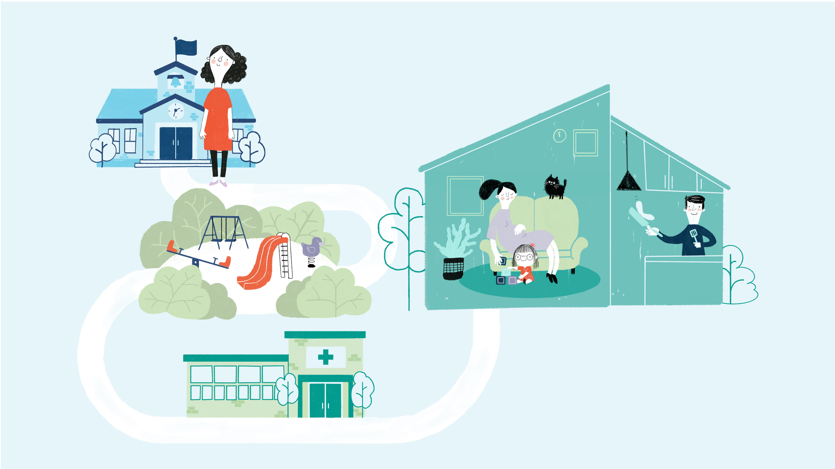
Quel est le rôle de l’environnement dans la vie d’un tout-petit ?
Une relation affective significative avec
une éducatrice en
milieu de garde
Le soutien des adultes
qui l’entourent comme
ses parents, les éducatrices et les professionnels
Cette présence lui permettra
de se sentir en confiance
et de s’adapter aux transitions
qu’il rencontre.
Des relations stables et chaleureuses
Elles permettront à l’enfant de mieux réagir
aux variations de son environnement. La qualité de ces interactions est primordiale pour établir
un fort lien d’attachement et lui donner confiance pour découvrir son environnement. Elle permettra aussi à l’enfant de bien gérer ses émotions.
Des expériences stimulantes
La richesse et la diversité des expériences de stimulation jouent un rôle vital dans le développement du cerveau et du système nerveux central. Par exemple, la présence de jouets et de livres à la maison favorise le développement de l’enfant. Il en va de même pour les interactions que l’enfant a avec ses parents ou les autres adultes qui prennent soin de lui.
L’accès à des
infrastructures
municipales de qualité,
comme des bibliothèques
ou des parcs
L’accessibilité
aux soins de santé
et aux services
sociaux
Le dépistage des problématiques de santé et de bien-être
© Fondation Lucie et André Chagnon
Notes:
Possiblement à décliner pour les réseaux sociaux également (à valider avec Flora)

Slide 7

Des répercussions négatives, appelées facteurs de risque, peuvent aussi influencer le développement des tout-petits :
Exemples de facteurs de risque
Parent ou donneur de soins peu sensible
aux besoins de l’enfant
Maltraitance ou négligence
Relations difficiles avec les pairs
(amis de la garderie ou du voisinage)
Stress parental élevé
Style parental coercitif
Conflits conjugaux répétés
Défavorisation sociale et économique
Événements stressants dans la communauté
Plus l’enfant est exposé à un grand nombre de facteurs de risque,
plus les répercussions négatives
sur son développement peuvent
être importantes. On parle alors d'un état de « vulnérabilité dû à un cumul de facteurs de risque ».
© Fondation Lucie et André Chagnon
Notes:
(Visuel maquette web)

Slide 8

Facteurs de risque
et de protection
Globalement, c’est le cumul
à la fois des facteurs de risque et des facteurs de protection qui influence la trajectoire de développement des enfants.
Facteurs
de risque
Facteurs de protection
Vulnérabilité négative
Résilience
Figure adaptée de Halfon (2007)
© Fondation Lucie et André Chagnon

Slide 9
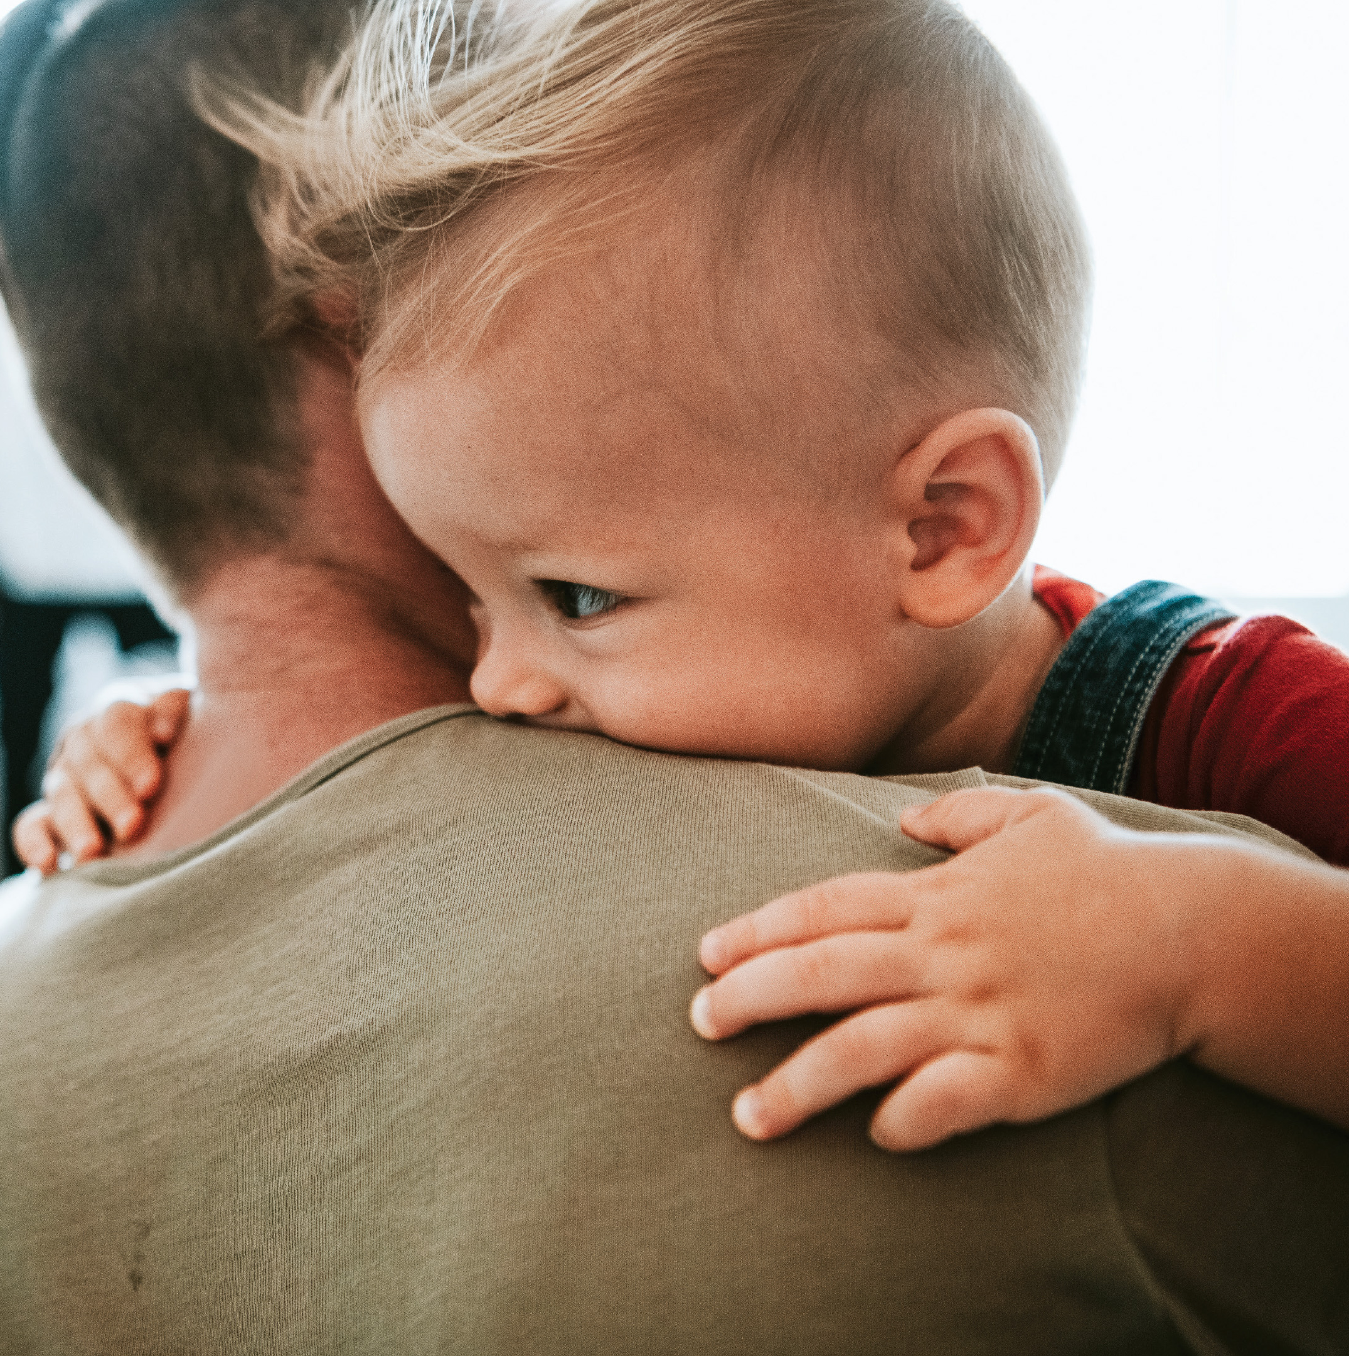

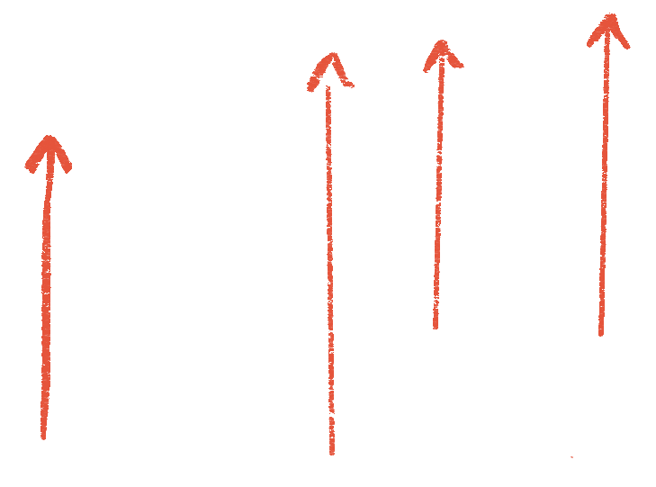
Trois éléments clés
pour favoriser
le développement
des tout-petits
La qualité des milieux de vie
La stabilité des milieux de vie
La continuité entre les milieux
© Fondation Lucie et André Chagnon
Notes:
Note générale pour les exemples : est-ce qu’il pourrait être possible de trouver une manière d’identifier les exemples appartenant aux différents environnements ? (familial, garderie, municipal)

Slide 10
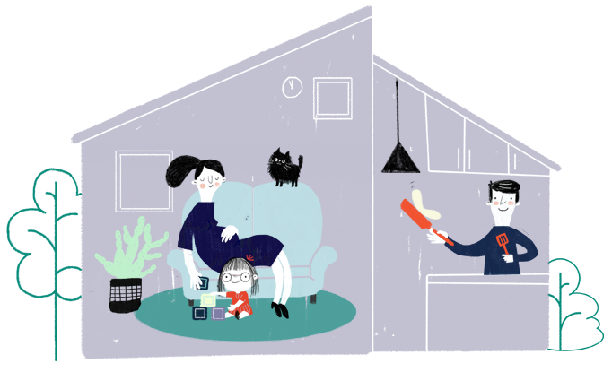
L’importance de la qualité des environnements
Lorsqu’on parle de la qualité de l’environnement dans lequel vit un enfant, on s’intéresse d’abord à la sécurité affective et physique de ce milieu. Il doit être chaleureux et être en mesure de répondre rapidement et adéquatement aux besoins
de l’enfant. Ce dernier doit y être à l’abri
des blessures, autant physiques que psychologiques, et pouvoir y évoluer
en toute sécurité. La qualité d’un environnement est également associée
à sa capacité à offrir une stimulation adaptée au stade du développement de l’enfant.
© Fondation Lucie et André Chagnon

Slide 11
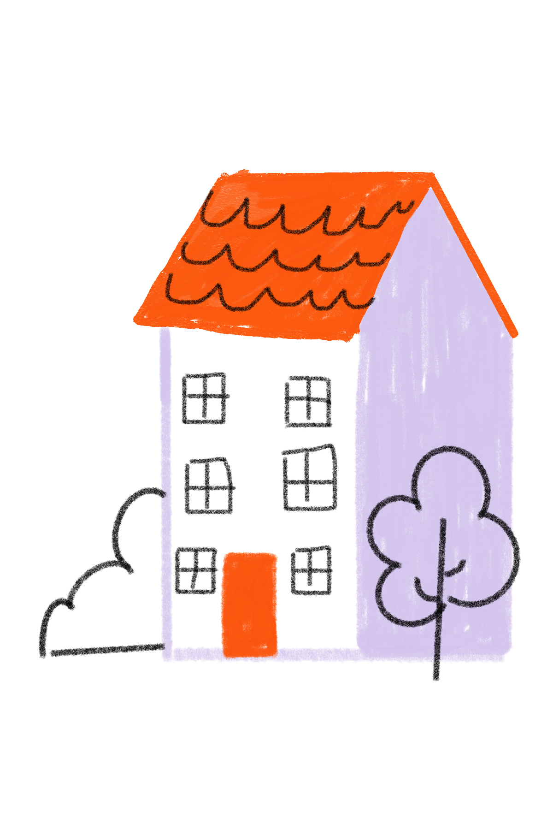

Des exemples où la qualité est associée au développement de l’enfant
La qualité du logement
Des études ont montré un lien entre
les mauvaises conditions d’un logement (ex.: bruit, surpeuplement, nombreux
va-et-vient) et la plus faible qualité
des interactions verbales parent-enfant, de la sensibilité parentale et du sentiment de compétence parentale.
Des recherches indiquent aussi que les enfants vivant dans des logements adéquats réussissent mieux à l’école que leurs pairs vivant dans des logements inadéquats.
Au Québec, en 2016, plusieurs
enfants de 0 à 5 ans vivaient dans un logement inadéquat pour leur famille.
© Fondation Lucie et André Chagnon

Slide 12
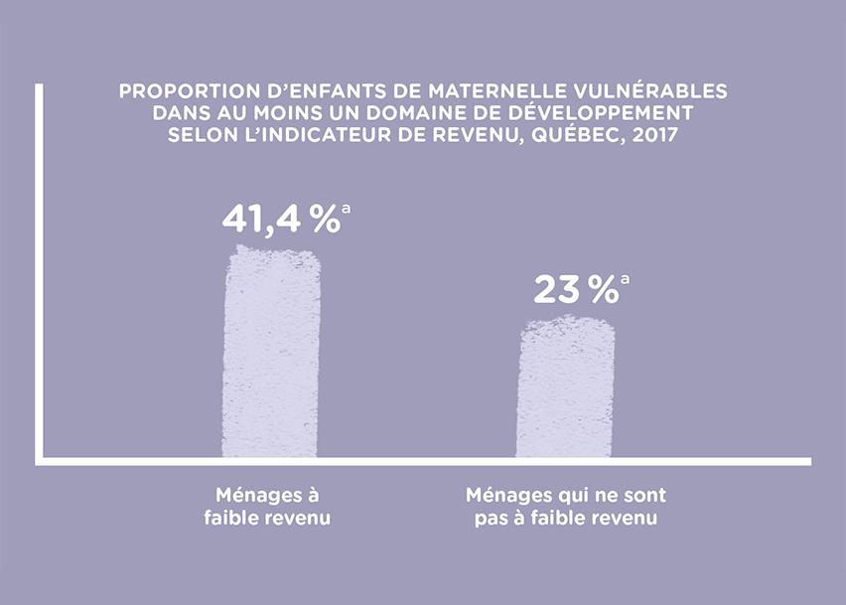
Le revenu et la qualité
de l’environnement familial
Les liens entre le faible revenu familial et le développement
des tout-petits sont bien démontrés par la littérature scientifique.
Par exemple, une étude réalisée
en 2016 indiquait que le fait de vivre dans une grande pauvreté a un effet cumulatif sur le développement cognitif à 7 ans.
* L’exposant a exprime une différence significative entre les proportions au seuil de 0,05.
Source : Institut de la statistique du Québec, Enquête québécoise sur le parcours préscolaire des enfants de maternelle, 2017.
© Fondation Lucie et André Chagnon

Slide 13

La qualité du soutien social
Les enfants dont les parents bénéficient d’un plus fort soutien social par rapport aux autres seraient proportionnellement moins nombreux à être vulnérables dans au moins un domaine de développement que ceux dont les parents bénéficient d’un soutien plus faible.
En 2015, près de 1 parent
de tout-petit sur 5 affirmait
ne pouvoir compter sur aucune source de soutien fréquemment disponible.
© Fondation Lucie et André Chagnon

Slide 14
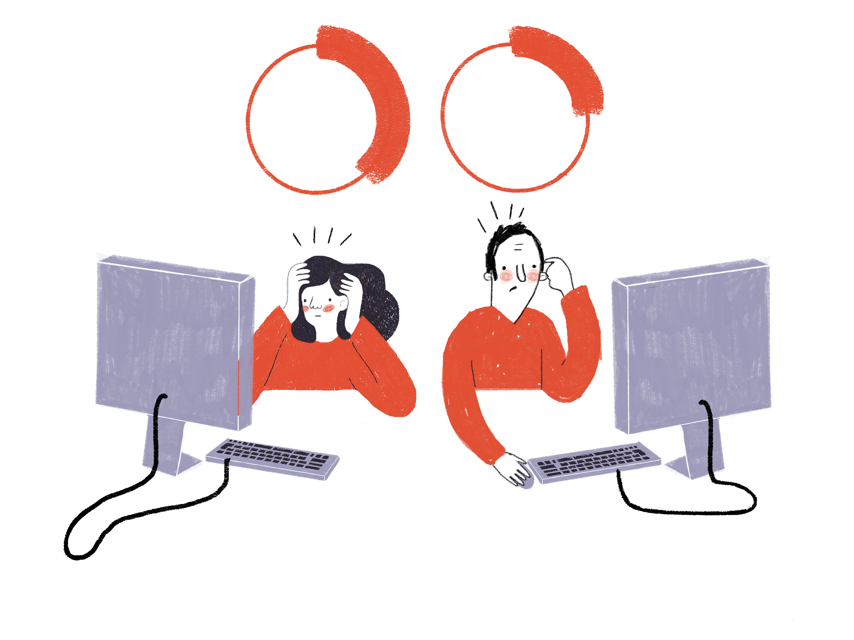
40 %
des mères
23 %
des pères
La conciliation famille-travail-études
et la qualité de l’environnement familial
Les conflits travail-famille-études peuvent être une source importante de stress pour les parents, qui sont alors plus susceptibles d’élever
la voix ou de se mettre en colère quotidiennement, de perdre patience lorsque leur enfant leur demande de l’attention et de se sentir moins efficaces et moins satisfaits comme parents.
Au Québec, près de 40 % des mères
et 23 % des pères de tout-petits de 6 mois
à 5 ans présentent un niveau élevé de stress lié à la conciliation des obligations familiales et extrafamiliales.
Source : Institut de la statistique du Québec. La violence familiale dans la vie des enfants du Québec, 2012 et 2018 : Les attitudes parentales et les pratiques familiales.
© Fondation Lucie et André Chagnon

Slide 15
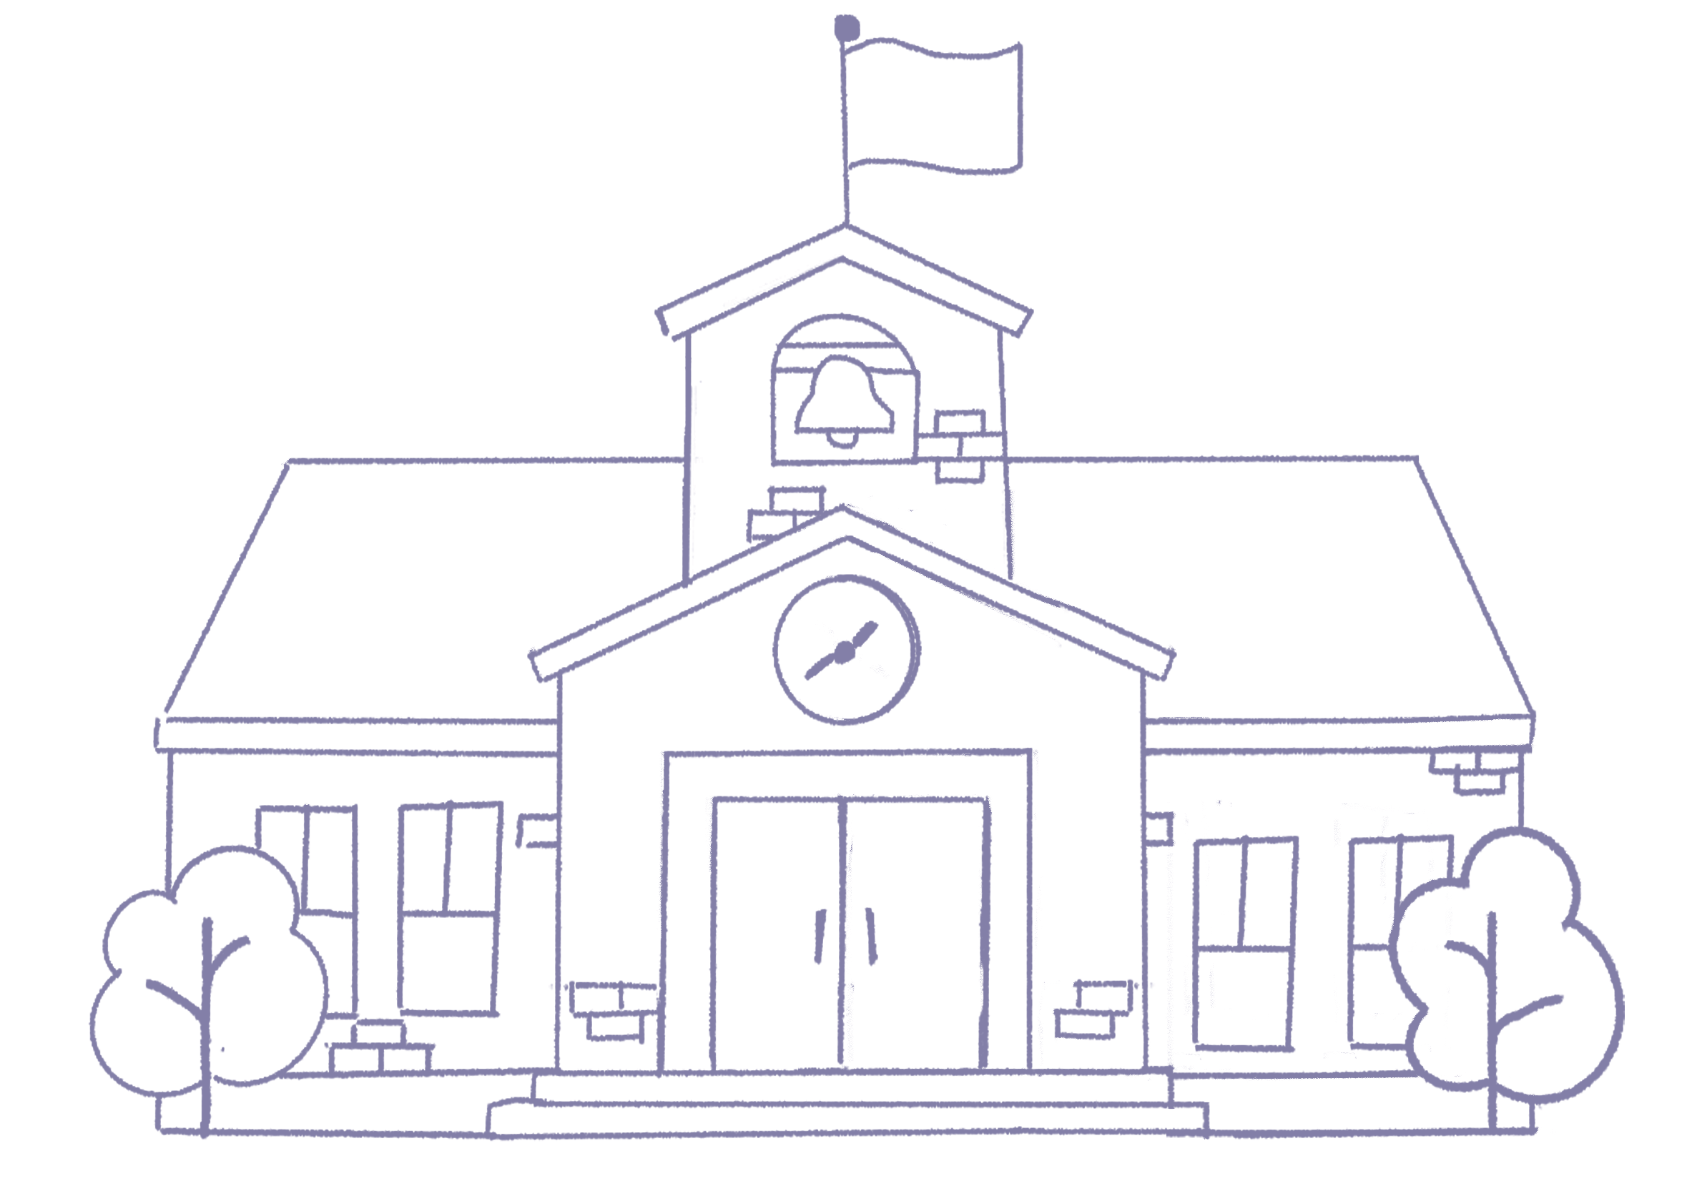
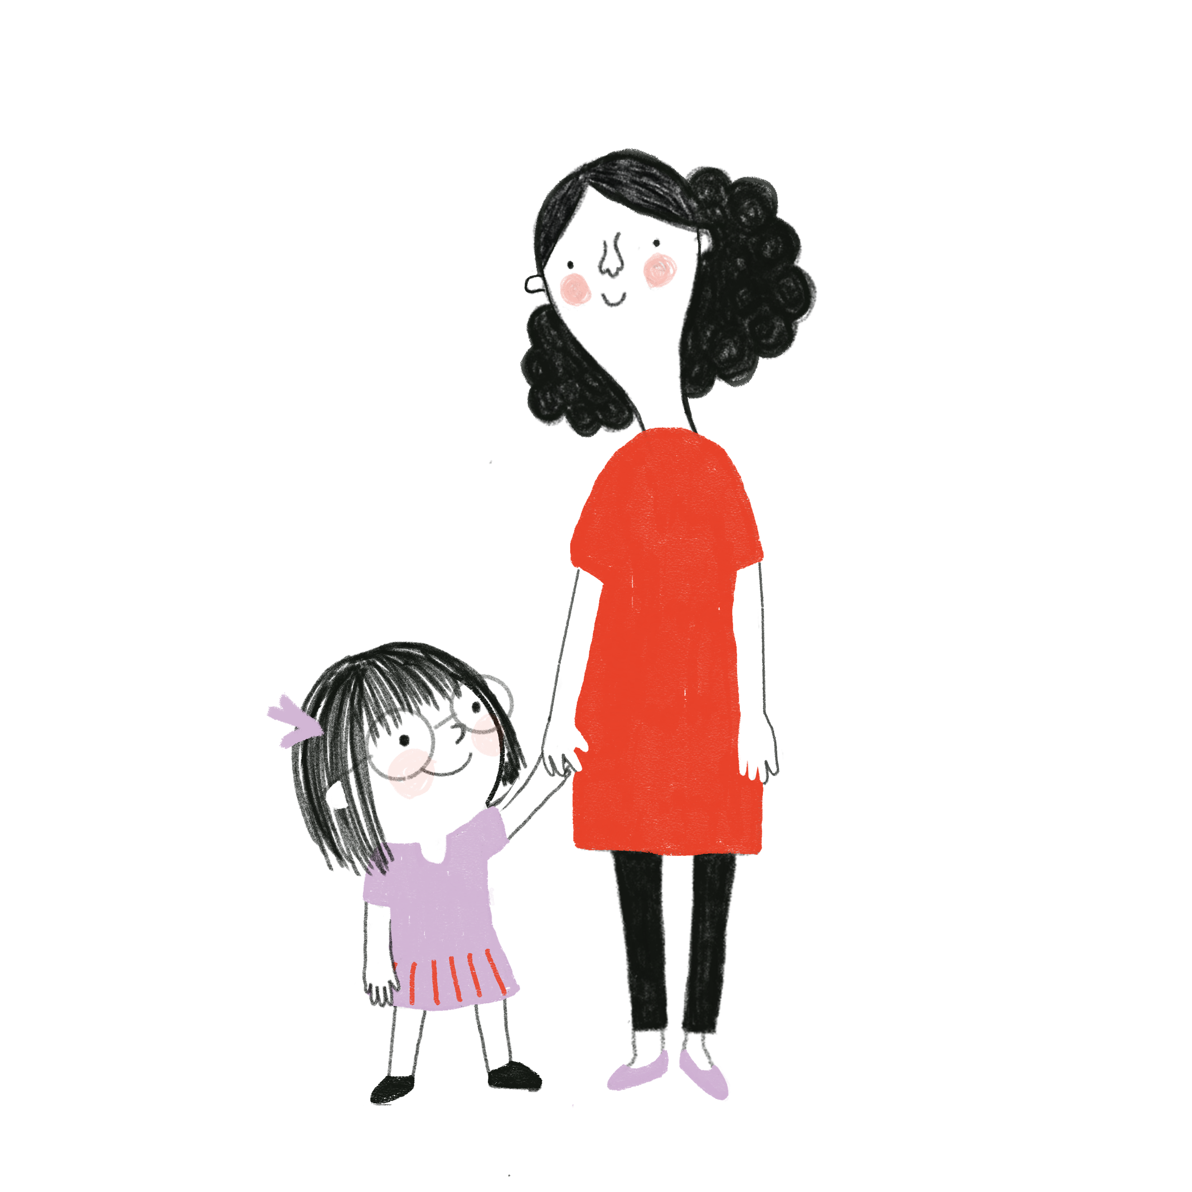
La qualité des services éducatifs à la petite enfance
et le développement des tout-petits
Les enfants montréalais de famille à faible revenu qui ont fréquenté un service de garde éducatif ou exclusivement une maternelle 4 ans pendant leur parcours préscolaire sont moins susceptibles d’être vulnérables dans deux domaines ou plus de leur développement que ceux qui n’ont fréquenté aucun service éducatif.
© Fondation Lucie et André Chagnon

Slide 16
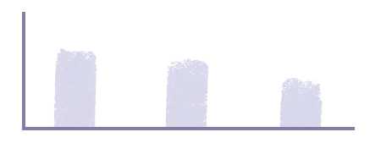
La qualité des interactions entre
l’enfant et l’éducatrice ou l’enseignante en service éducatif à l’enfance
Au Québec, selon les données
les plus récentes dont nous disposons (2014), il existe un lien entre la qualité des interactions et la formation de l’éducatrice. En effet, les intervenants ayant un niveau élevé de formation initiale sont plus sensibles aux besoins des enfants, interagissent davantage avec eux et leur offrent de meilleurs soins personnels.
Proportion moyenne du personnel
éducateur qualifié (2016)
85 %
75 %
49 %
CPE
Garderies subventionnées
Garderies
non subventionnées
Source : Ministère de la Famille du Québec, Situation des centres de la petite enfance, des garderies et de la garde en milieu familial au Québec en 2016.
© Fondation Lucie et André Chagnon

Slide 17
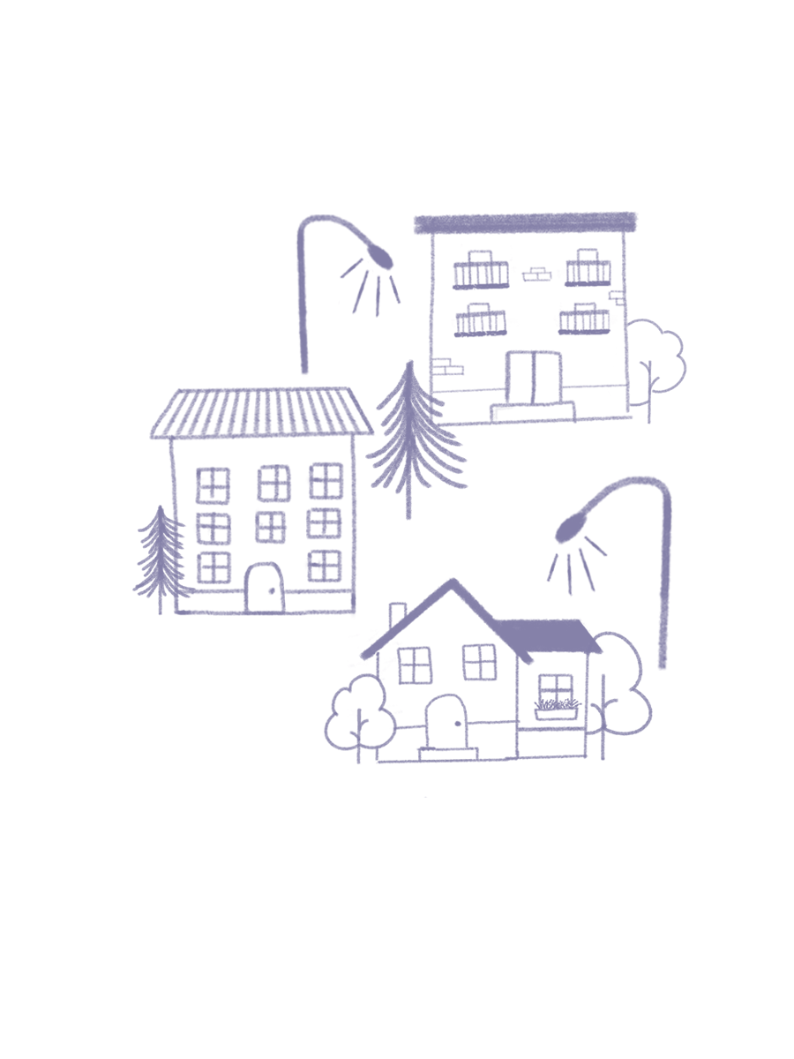
La perception de sécurité du quartier
Les enfants dont les parents jugent leur quartier moins sécuritaire sont plus susceptibles d’être vulnérables que ceux dont les parents jugent
leur quartier plus sécuritaire.
Au Québec, en 2017, la proportion d’enfants de maternelle vivant dans un quartier jugé moins sécuritaire par les parents était d’environ 13 %.
Cette proportion variait toutefois selon le niveau de scolarité des parents et le revenu familial.
© Fondation Lucie et André Chagnon

Slide 18

La qualité des ressources
dans la communauté
Proportion d’enfants vulnérables
dans au moins un domaine de développement à la maternelle selon la fréquentation de la bibliothèque avec un adulte de la maison
L’accès à des ressources et à des
services dans la communauté, comme
les bibliothèques, contribue à la qualité
du milieu dans lequel l’enfant grandit. Cela influence donc le développement sain des enfants.
Toutefois, le coût, les horaires et le manque d’information sur l’ensemble des services sont des obstacles à leur utilisation par les parents de familles à faible revenu. Pourtant, ils seraient ceux qui en bénéficieraient le plus .
36 %
24 %
26 %
23 %
Rarement
ou jamais
Une fois par mois ou moins
Quelques
fois par mois
Une fois par semaine ou plus
Source : Enquête québécoise sur le parcours préscolaire des enfants de maternelle, 2017.
© Fondation Lucie et André Chagnon

Slide 19

L’importance de la stabilité
des environnements
Lorsqu’on parle de la stabilité d’un environnement, on fait référence à la constance et à la prévisibilité de l’environnement social, émotionnel et physique de l’enfant.
Bien sûr, les changements font partie de la vie. Toutefois, ils peuvent être exigeants pour les
tout-petits et les obliger à s’adapter rapidement, ce qui peut générer du stress et nécessiter
une période d’adaptation.
La pandémie de COVID-19 a engendré plusieurs changements imprévus dans la vie des tout-petits, par exemple un manque d’interactions avec leurs amis habituels,
une perte d’emploi et de revenu chez
leurs parents, et même dans certains cas
une situation d’insécurité alimentaire.
© Fondation Lucie et André Chagnon

Slide 20
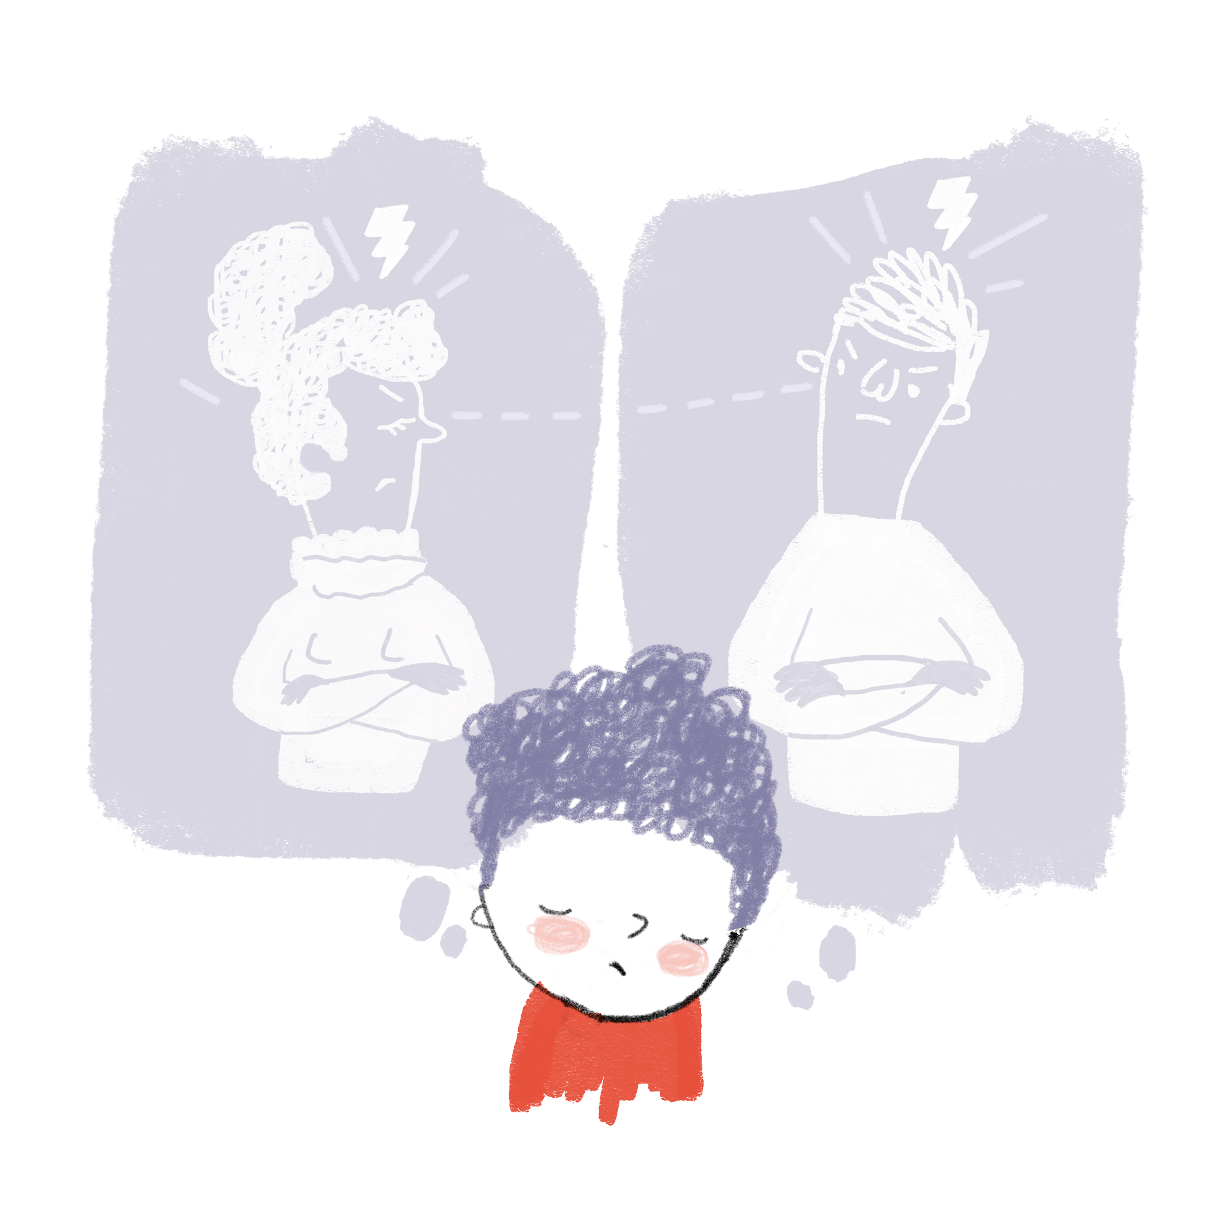
Des exemples où l’instabilité peut nuire au développement d’un enfant
Les changements entourant la séparation parentale
Les enfants de la maternelle qui ont vécu une rupture d’union parentale sont plus susceptibles d’être vulnérables dans au moins un domaine de développement que ceux qui n’en ont pas vécu une. Rappelons toutefois que la séparation des parents
peut entrainer des effets positifs pour l’enfant
si cela l’éloigne d’un environnement dysfonctionnel.
Au Québec, en 2017, 17,5 % des enfants de la maternelle avaient connu
la séparation de leurs parents.
© Fondation Lucie et André Chagnon

Slide 21
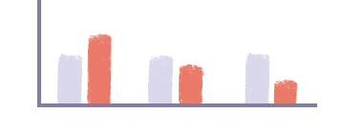
Les déménagements
Au Québec, en 2017, 44 % des enfants
de la maternelle avaient vécu au moins 1 déménagement avant l’âge de 5 ans.
Le revenu familial est associé à la fréquence des déménagements.
Selon l’EQPPEM, les enfants de la maternelle dont
les parents ont déménagé deux fois ou plus pendant la petite enfance sont plus susceptibles d’être vulnérables dans au moins un domaine de développement que les enfants dont les parents
ont déménagé une seule fois ou moins.
Des recherches montrent que certains déménagements sont particulièrement défavorables au développement des tout-petits. C’est le cas
des déménagements causés par une séparation
ou une perte d’emploi, qui peuvent faire en sorte
que les familles se retrouvent dans des logements
de moindre qualité ou dans des voisinages moins favorisés en ressources ou en services publics.
Fréquence des déménagements chez
les enfants de la maternelle, de 0 à 5 ans
64 %
34 %
32 %
34 %
24 %
12 %
0
1
2 ou +
Familles dont le revenu se situe en deçà du seuil de faible revenu
Familles dont le revenu est égal ou supérieur au seuil de faible revenu
Source : Enquête québécoise sur le parcours préscolaire des enfants de maternelle, 2017.
© Fondation Lucie et André Chagnon

Slide 22
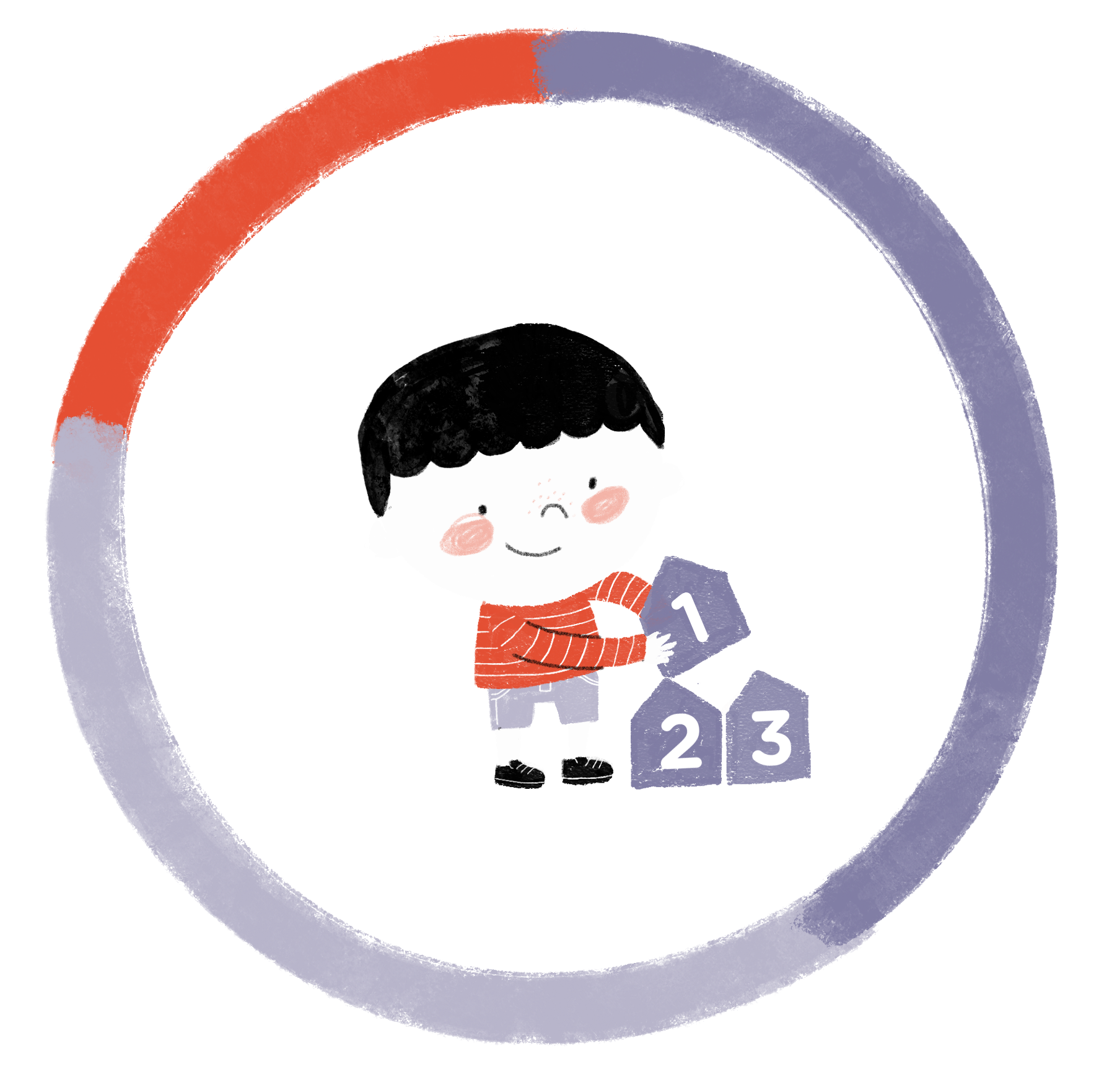
Les changements de services éducatifs
Répartition des enfants de maternelle ayant été gardés régulièrement avant leur entrée à la maternelle
selon le nombre de milieux de garde fréquentés
Selon l’EQPPEM, la proportion d’enfants vulnérables dans au moins un domaine de développement est plus grande chez ceux
qui ont fréquenté trois milieux de garde ou plus avant leur entrée à l’école que chez ceux ayant fréquenté un ou deux milieux. Les répercussions seraient plus importantes lorsque ces changements ne sont pas prévisibles.
22 %
Trois milieux
ou plus
40 %
Un milieu
D’autres facteurs tels que l’embourgeoisement des quartiers, l’immigration et la rotation du personnel en milieu éducatif viennent également influencer la stabilité de l’environnement
38 %
Deux milieux
Source : Enquête québécoise sur le parcours préscolaire des enfants de maternelle, 2017.
© Fondation Lucie et André Chagnon

Slide 23

L’importance de la continuité entre les environnements
Pour maximiser les effets positifs des différents environnements sur l’enfant, il est important d’assurer
une certaine continuité entre eux, notamment en ce qui concerne les routines, les pratiques disciplinaires et les attentes des adultes envers les enfants. Le manque de cohérence d’un milieu à un autre a des effets négatifs sur le développement. Il pourrait expliquer certains problèmes de comportements chez l’enfant, de même que de moins bonnes habiletés sociales, langagières ou motrices.
© Fondation Lucie et André Chagnon

Slide 24
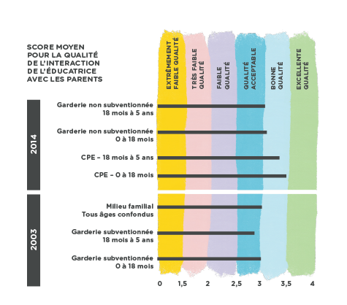
Des exemples où la continuité favorise le développement
L’interaction parent-éducatrice
Une relation de qualité entre le parent et l’éducatrice favorise la continuité entre la maison
et le milieu de garde. Une bonne communication entre les parents et le personnel éducateur permet une meilleure compréhension des pratiques éducatives en place à la maison. Cela favorise
la cohérence entre ce qui se passe au sein
de la famille et dans le service de garde éducatif fréquenté par l’enfant.
Au Québec, selon les enquêtes Grandir en qualité, la qualité des interactions entre l’éducatrice et les parents, telle qu’elle est perçue par l’éducatrice, est jugée entre « bonne » et « acceptable ».
Source : Enquêtes Grandir en qualité, 2003, 2014.
© Fondation Lucie et André Chagnon

Slide 25

Le partenariat entre les milieux de garde
et le milieu scolaire
Proportion des services éducatifs
qui ont pris part à des activités
de concertation, à des discussions
ou à des rencontres avec
le milieu scolaire
La mise en place de pratiques favorisant la transition entre le milieu de garde et l’école ainsi que la planification concertée de ces pratiques favorise la continuité entre les milieux de vie
de l’enfant, spécialement pour les enfants ayant
des besoins particuliers.
La cohérence d’un milieu à l’autre est bénéfique pour le développement émotionnel et social de l’enfant. En effet, le partenariat entre les intervenants des différents milieux leur permet de comprendre le rôle et les attentes de chacun, de reconnaître les expériences d’apprentissage auxquelles l’enfant a déjà été exposé et d’encourager le transfert de connaissances.
28 %
11 %
13 %
CPE
Garderies subventionnées
Garderies non subventionnées
Source : Ministère de la Famille. Situation des centres de la petite enfance, des garderies et de la garde en milieu familial au Québec en 2016.
© Fondation Lucie et André Chagnon

Slide 26



Il est possible d’agir :
des exemples d’initiatives inspirantes
© Fondation Lucie et André Chagnon

Slide 27


Des leviers pour les gouvernements
Favoriser la stabilité dans les familles : des programmes
de médiation familiale et de coordination parentale
Améliorer la qualité des logements et diminuer l’instabilité résidentielle : des mesures d’accès à des logements sains
et abordables
Diminuer les changements de milieux de garde :
des places supplémentaires dans les services éducatifs
à l’enfance de qualité
Favoriser la continuité lors de l’entrée à l’école :
un outil pour partager les connaissances sur l’enfant
Favoriser la continuité lors de l’entrée à l’école :
une éducatrice spécialisée pour les familles
du programme SIPPE
© Fondation Lucie et André Chagnon

Slide 28

Exemple d’un projet d’habitation financé par Accèslogis Québec
À Montréal-Nord, un projet de 200 logements sociaux, l’Îlot Pelletier, a ainsi pu voir le jour, comprenant un CPE de 80 places. L’Îlot Pelletier incluait la transformation d’espaces de stationnement en potagers et en îlots
de fraîcheur, de même qu’un marché public saisonnier, mis sur pied par les citoyens, grâce à l’organisme Paroles d’ExcluEs. Ce marché a d’ailleurs été le point
de départ de la recherche d’une solution durable :
une Coopérative de solidarité de distribution alimentaire.
© Fondation Lucie et André Chagnon

Slide 29
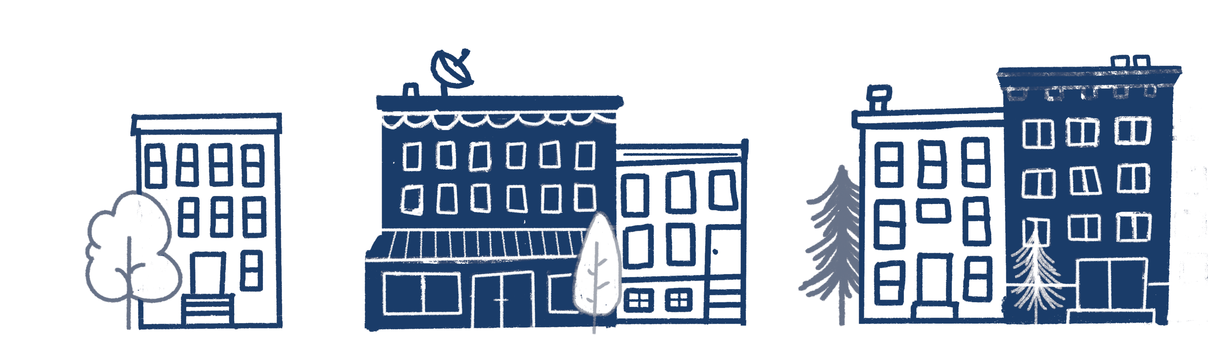
Des leviers pour les municipalités
Améliorer la qualité des logements pour diminuer l’instabilité résidentielle :
des sanctions aux propriétaires qui ne respectent pas les règlements sur la salubrité
Lutter contre l’embourgeoisement des quartiers pour diminuer l’instabilité résidentielle
Améliorer la qualité des quartiers : des aménagements sécuritaires du territoire
Améliorer la qualité des services de garde éducatifs à l’enfance sur le territoire
Améliorer la qualité du soutien social : des activités pour renforcer la cohésion
© Fondation Lucie et André Chagnon

Slide 30

Le cas de la MRC de Bellechasse
Quatre municipalités de la MRC de Bellechasse ont mis en place une politique de partage d’infrastructures sportives qui leur permet d’offrir davantage de possibilités d’activités sportives aux jeunes familles, qui tendent à quitter les régions pour les milieux urbains où les services sont plus nombreux. Les quatre municipalités ont développé un réseau de sentiers pédestres qui les connecte entre elles et ont aussi lancé une ligne intermunicipale de hockey. Un camp de jour commun pour les enfants a aussi été mis sur pied.
© Fondation Lucie et André Chagnon
© Fondation Lucie et André Chagnon

Slide 31

Des leviers pour les communautés
Améliorer la qualité du soutien social :
des organismes d’accueil pour les familles immigrantes
Favoriser la stabilité dans les familles :
des maisons d’hébergement en cas de séparation
Améliorer la perception de sécurité du quartier : l’initiative Parents-Secours
Améliorer la qualité en service de garde éducatif :
des stages pour les futures éducatrices dans
les haltes-garderies
Favoriser la continuité lors de l’entrée à l’école :
un outil de communication entre les différents milieux
© Fondation Lucie et André Chagnon

Slide 32


Améliorer la collaboration entre les milieux pour faire une différence
© Fondation Lucie et André Chagnon

Slide 33
La collaboration entre les parents et les services éducatifs
Communication fréquente entre le parent et l’éducatrice ;
Prise de décision commune ;
Soutien émotionnel ou instrumental offert au parent par
le milieu de garde (écoute et entraide dans les situations difficiles, dépannage lors de situations imprévues, échange de documentation ou de matériel, partage d’équipement) ;
Participation du parent à des activités (par exemple, accompagnement lors des sorties, présence aux rencontres d’information, aux fêtes et aux événements spéciaux) ;
Contribution à la gestion du milieu (par exemple, participation au conseil d’administration ou au comité
de parents).
Plusieurs études ont démontré l’importance de l’implication parentale dans les milieux éducatifs. La collaboration avec les parents est d’ailleurs à la base du programme éducatif Accueillir la petite enfance. Cette collaboration peut prendre plusieurs formes :
© Fondation Lucie et André Chagnon

Slide 34
La collaboration entre les réseaux éducatifs, scolaires, de la santé et des services sociaux
Favoriser les interactions en mettant en place différents moyens de communication
(agenda, forum de discussion, etc.)
Développer une approche cohérente
de la transition vers l’école
Accompagner les parents dans
les démarches administratives, à commencer par l’inscription de leur enfant à l’école
Les différents milieux de vie de l’enfant doivent travailler ensemble pour favoriser
la continuité. Toutefois, une meilleure collaboration nécessite une compréhension mutuelle des milieux impliqués. L’arrimage des approches pédagogiques entre
les milieux éducatifs de garde et l’école
est également important. Les experts proposent donc de :
© Fondation Lucie et André Chagnon

Slide 35



La collaboration dans la communauté
La collaboration école-famille-communauté est d’ailleurs au cœur des politiques et des programmes publics québécois. La mise en application de ce principe permet de pallier
la défavorisation socio-économique
et les inégalités sociales en éducation.
Au Québec, 89 % des acteurs
de la petite enfance considèrent
qu’il faut encourager le dialogue
et la collaboration entre
les milieux préscolaires, scolaires, communautaires, municipaux
et le réseau de la santé
et des services sociaux.
© Fondation Lucie et André Chagnon

Slide 36

Pour ne rien manquer des activités de l’Observatoire des tout-petits
Infolettre :
tout-petits.org/infolettre
Nos plateformes :
tout-petits.org
Facebook
Twitter
Linkedin
Youtube
© Fondation Lucie et André Chagnon

